Slide 1
PHP фреймворк Yii для быстрой и гибкой разработки приложений
Александр Макаров

Slide 2
О докладчике
Разработчик ядра Yii начиная с марта 2010 (1.1.1)
Автор http://yiiframework.ru/
Автор http://rmcreative.ru/

Slide 3
Что творится?!
Фреймворков много
Все разного качества
С разной степенью поддержки
С разными сообществами
С разной политикой разработки
Попробуем определиться?

Slide 4
Что такое хорошо?
Документация
Приятный API
Расширяемость
Отладка
Поддержка
Возможность повлиять
Скорость разработки
Скорость обучения
Быстрый старт

Slide 5
Что такое плохо?
Компания
Модификации ядра
Вечный trunk
Отстающая документация
Медленное исправление ошибок
PHP4

Slide 6
Будем делать хорошо и не будем плохо?
Фреймворка, который подойдёт всем нет.
Писать свой закрытый фреймворк бессмысленно.
Своё → CakePHP → ZF → CI → Своё → ZF → Yii

Slide 7

Откуда взялся Yii?
Qiang, Wei. Prado (2004+): компонентны, события, слой абстракции СУБД, модульность, интернационализация, локализация и др.
Ruby on Rails: Convention over configuration, Mixin, Active Record.
Symfony: фильтры, плагины.
Joomla: Модули, перевод строк.

Slide 8
Что под капотом?
Трейс, логгер, профайлер.
Документация (+код), туториалы.
Модули, компоненты, расширения.
MVC, фронт, роутер, CLI.
Кеш (страницы, фрагменты, данные).
Active Record, формы, валидация.
I18n, l10n.
Yiic, gii.
JQuery, zii.
Права, RBAC.
New BSD (можно использовать как для открытых, так и для закрытых приложений).

Slide 9
Скорость
Сам по себе быстр.
Внутренни кеш.
Отложенная загрузка.

Slide 10
Контроллер
Фильтры.
События.
Выносные действия (Caction).
Поведения (см. далее).
Контроль доступа.

Slide 11
Модель
Валидаторы и формы: клиент, сервер, хелперы, конструктор.
Поведения (далее).
События.

Slide 12
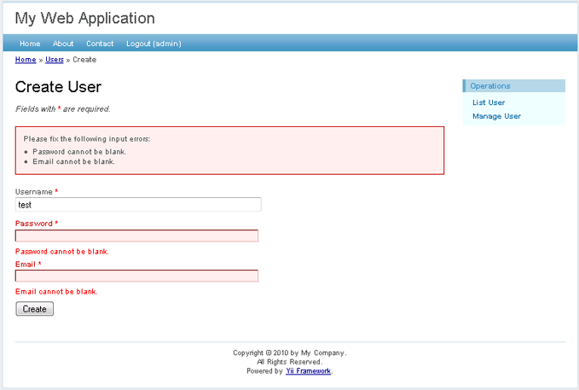

Slide 13
Active Record
Красивый API.
Отношения.
Named scope.
События.
$posts = Post::model() ->taggedWith(array('yii', 'RIT'))
->published()
->findAll();
foreach($posts as $post){
$post->text = 'текст';
$post->save();
echo $post->id;
}

Slide 14
Поведения
Аналог mixin в Ruby (множественное наследование).
+ события.
= гибкость и повторное использование кода.
Taggable.
Commentable.
Timestampable.

Slide 15
View
Native PHP, Smarty, Prado, Twig и другие.
Layout.
CHtml.
Partial.
Widget, zii.
Темы.
Clip (наследование).

Slide 16
Кеш
Данные.
Страницы (фильтры).
Части страниц (виджет).
БД, фалы, APC, Memcached, EAccelerator, XCache, Zend Data Cache, WinCache.
Зависимости: файл, папка, БД, состояние, выражение.

Slide 17
yiic
CLI.
Модули.
Модели по БД.
Формы.
CRUD, zii: grid view, detail view, list view, поиск, сортировка, фильтрация, ajax-валидация.
Gii.

Slide 18
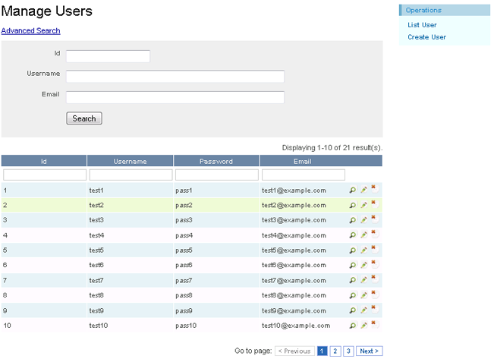

Slide 19
Маловато будет?
Yii не мешает использовать сторонний код.
Не только не мешает, но и помогает.
Zend Framework.

Slide 20
Спасибо
http://yiiframework.com/
http://yiiframework.ru/

